Slide 1
스프라이트 시트
스프라이트 시트를 이용한 2D 애니메이션

Slide 2
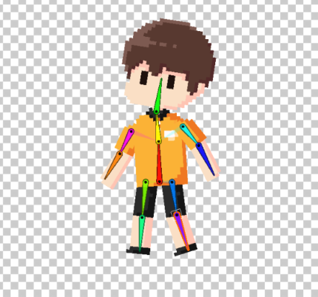
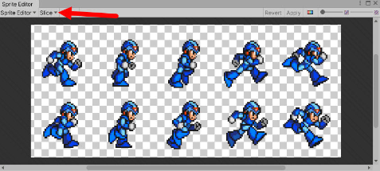
2D 애니메이션을 만드는 방법
2D 리깅 애니메이션
각 부위에 뼈대를 만들고 이어서 관절을 구현하는 방법
프레임에 제약받지 않는 부드러운 움직임
스프라이트 슬라이싱
동작 스프라이트들을 합쳐서 연속적으로 재생하는 아날로그 기법
자연스러움 보단 동작에 집중한 움직임

Slide 3
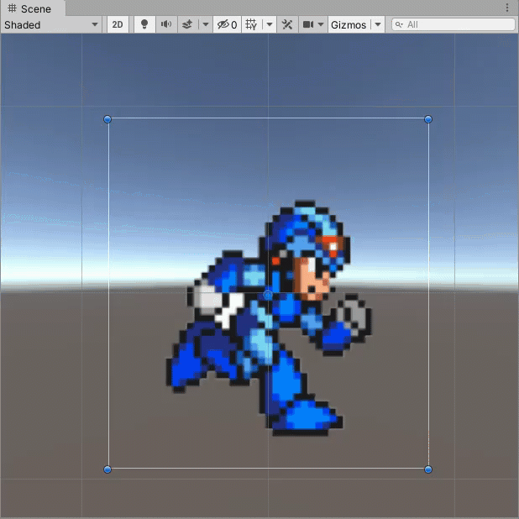
슬라이싱을 채택하는 이유
탑뷰 시점, 네방향 움직임을 구현하는 데 적합함
> 리깅 애니메이션은 앞 뒤 구현 힘듦
구현하기 쉬움
> 시간적으로나 기술적으로나 더 나음

Slide 4
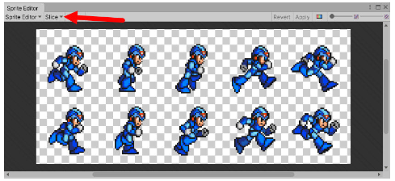
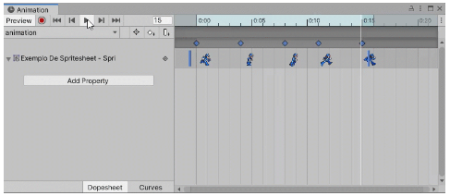
구현 방법
만들어진 스프라이트를 이어붙여서
애니메이션에 적용!

Slide 5
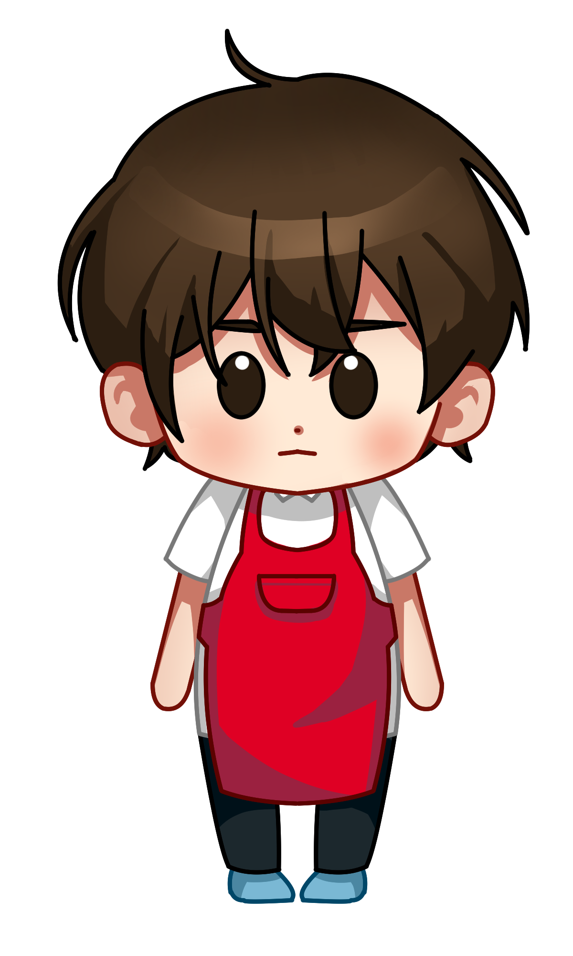
작업 내용
4 프레임
전면
앞을 향해 걷는 모습
팔은 고정하고 다리만 움직입니다.
옆에서 봤을 때도 양팔 살짝 앞으로 고정

Slide 6
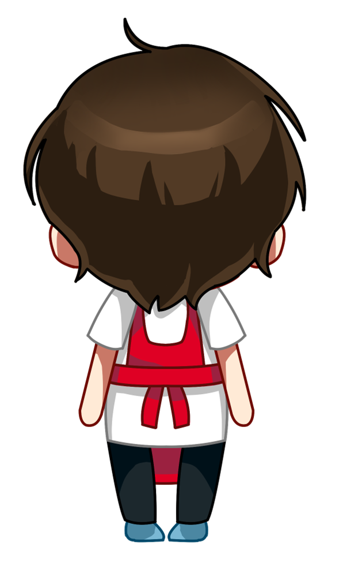
작업 내용
4 프레임
후면
뒤를 향해 걷는 모습
팔은 고정하고 다리만 움직입니다.
옆에서 봤을 때도 양팔 살짝 앞으로 고정

Slide 7
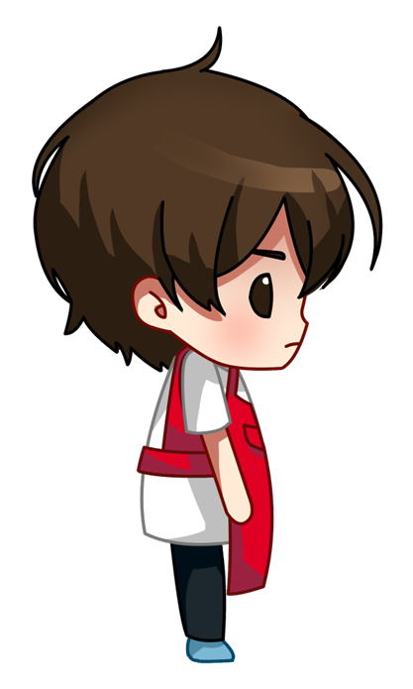
작업 내용
4 프레임
측면
옆을 향해 걷는 모습
팔은 고정하고 다리만 움직입니다.
옆에서 봤을 때도 양팔 살짝 앞으로 고정

Slide 8
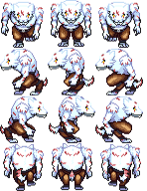
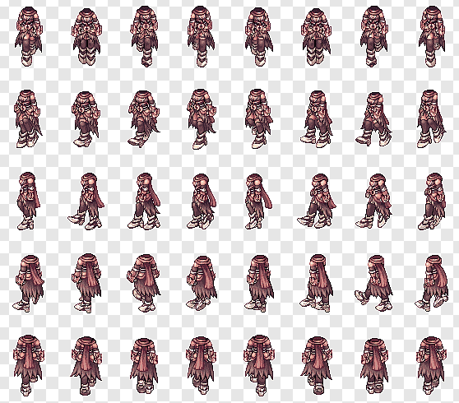
레퍼런스

